Slide 1
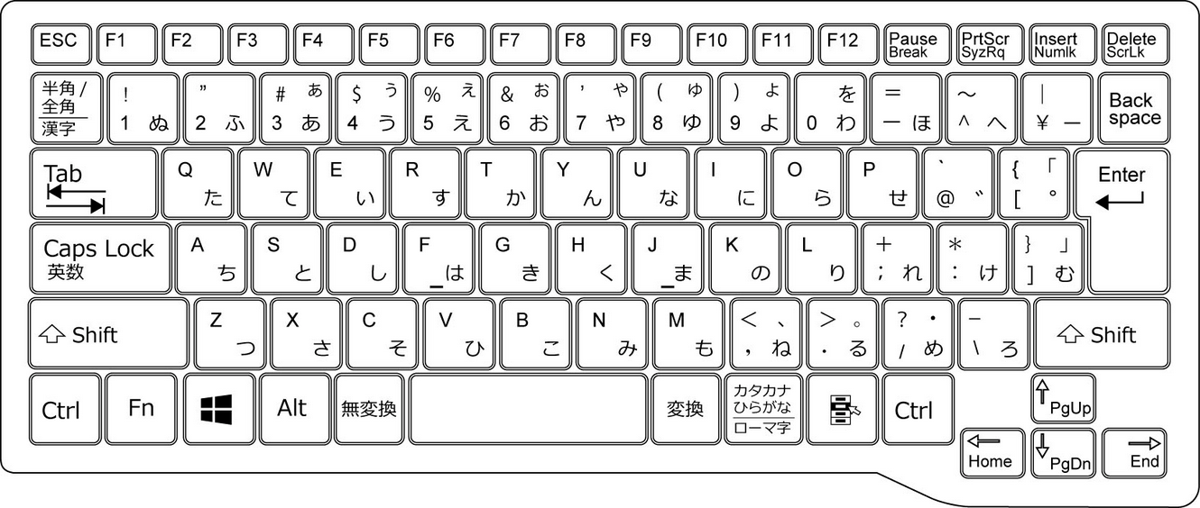
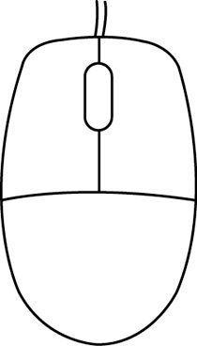
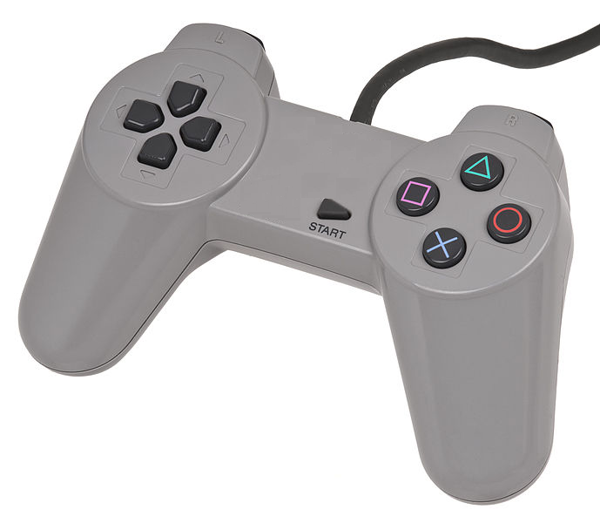
☆ 今回の課題に限り、ゲーム操作の入力はキーボードの以下のキー（Q, W, E, A, S, D, U, I, O, J, K, L, Space）と
マウス（3ボタン＋ホイール＋x, y位置）のみに限定する。準拠しない場合は、減点もしくは評価しない（評価＝０）。
それぞれのキーは下記のアサインに倣って割り当てること。また、ゲーム中で操作説明を行うこと。
START
キーボード Q, E, U, O、マウスについては、
ゲームにふさわしい割り振りを各自で考えてＯＫ。
ただし、使用するキーの数は最低限にし、
操作自体もできるだけシンプルな方が好ましい。

